Slide 1

玄女科技
用地理嵌入赋能遥感智能应用
一次生成地球表征，多任务复用。 让中国拥有自己的地理智能底座。
商业计划书｜融资需求 5000 万元

Slide 2
02
美国已经证明：地理智能可以长成大公司
不同标杆证明不同环节：数据、监测、平台、地理嵌入趋势。
公司
主营业务
公开数据
启发
Maxar
高分影像 / 地理智能
约 64 亿美元收购
国家级数据基础设施
Planet
日更影像 / 订阅分析
FY2025 收入 2.444 亿美元
高频影像可订阅
BlackSky
实时地理空间情报
2024 收入 1.021 亿美元
快速响应是刚需
Esri
GIS / 位置智能平台
覆盖 50% 财富 500 强
平台进入工作流
Google
卫星嵌入数据集
10 米 / 64 维 / 2017-2024
嵌入层成为趋势
数据 + 平台 + 订阅
本土化底座
AI 表征层
美国路径的共同指向
中国机会不等于复制美国公司
玄女切入更靠近应用价值
玄女科技商业计划书 v0.3｜按 22 页内容稿重制
02

Slide 3
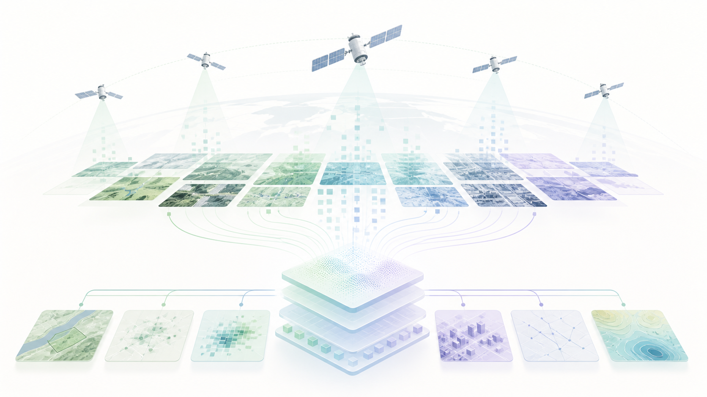
03
行业正在从“卖影像”走向“卖可调用的地球智能”
影像时代
→
监测时代
→
平台时代
→
嵌入时代
玄女的位置
不是再造卫星公司，而是做应用价值更高的 AI 可用地理表征层。
上游 / 下游
上游接国产多源遥感数据；下游接城市治理、遥感公司、科研和行业任务。
玄女科技商业计划书 v0.3｜按 22 页内容稿重制
03

Slide 4
04
中国也到了这个窗口：商业航天解决“看见”，地理智能解决“理解”
市场数字为广义产业和上游供给口径，不等同于玄女直接可获得收入。
8501 亿元
26.4→55.2 亿美元
1027→2340 亿美元
中国地理信息产业 2024 总产值
全球地球观测小卫星市场 2025-2030
全球地理空间分析市场 2025-2033
数据供给
场景密集
支付基础
商业航天、高分光学、SAR、无人机与北斗持续增长。
自然资源、应急、农业、水利、能源、重大工程都要监测。
已有政企采购和项目交付基础，需要更高复用效率。
中国的机会不是再多一批影像，而是把影像变成可复用的地理智能。
玄女科技商业计划书 v0.3｜按 22 页内容稿重制
04

Slide 5
05
今天的遥感公司，主要还是靠项目、人力和数据交付赚钱
收入方式
交付内容
受限点
数据销售
影像 / 底图 / 时相
价值停在数据层
项目交付
变化检测 / 制图 / 报告
项目越多人越多
平台授权
软件 / 私有化部署
智能任务仍需定制
专业服务
人工解译 / 标注 / 核查
毛利被人力吞掉
订阅接口
监测服务 / 接口调用
行业仍在早期
行业不是没有需求，而是需求越多，传统交付方式越重。
玄女科技商业计划书 v0.3｜按 22 页内容稿重制
05

Slide 6
06
真正的瓶颈不是数据少，而是每个任务都重做一遍
找数据
→
预处理
→
标注
→
训练
→
核查
→
交付
80%
200 万元+
5000 万元
天津案例：AI 辅助标注效率提升
年均节省人力成本
近三年累计经济效益
该案例证明标注环节有明确降本空间；玄女要把这种效率提升从单点工具扩展到多任务复用。
玄女科技商业计划书 v0.3｜按 22 页内容稿重制
06

Slide 7
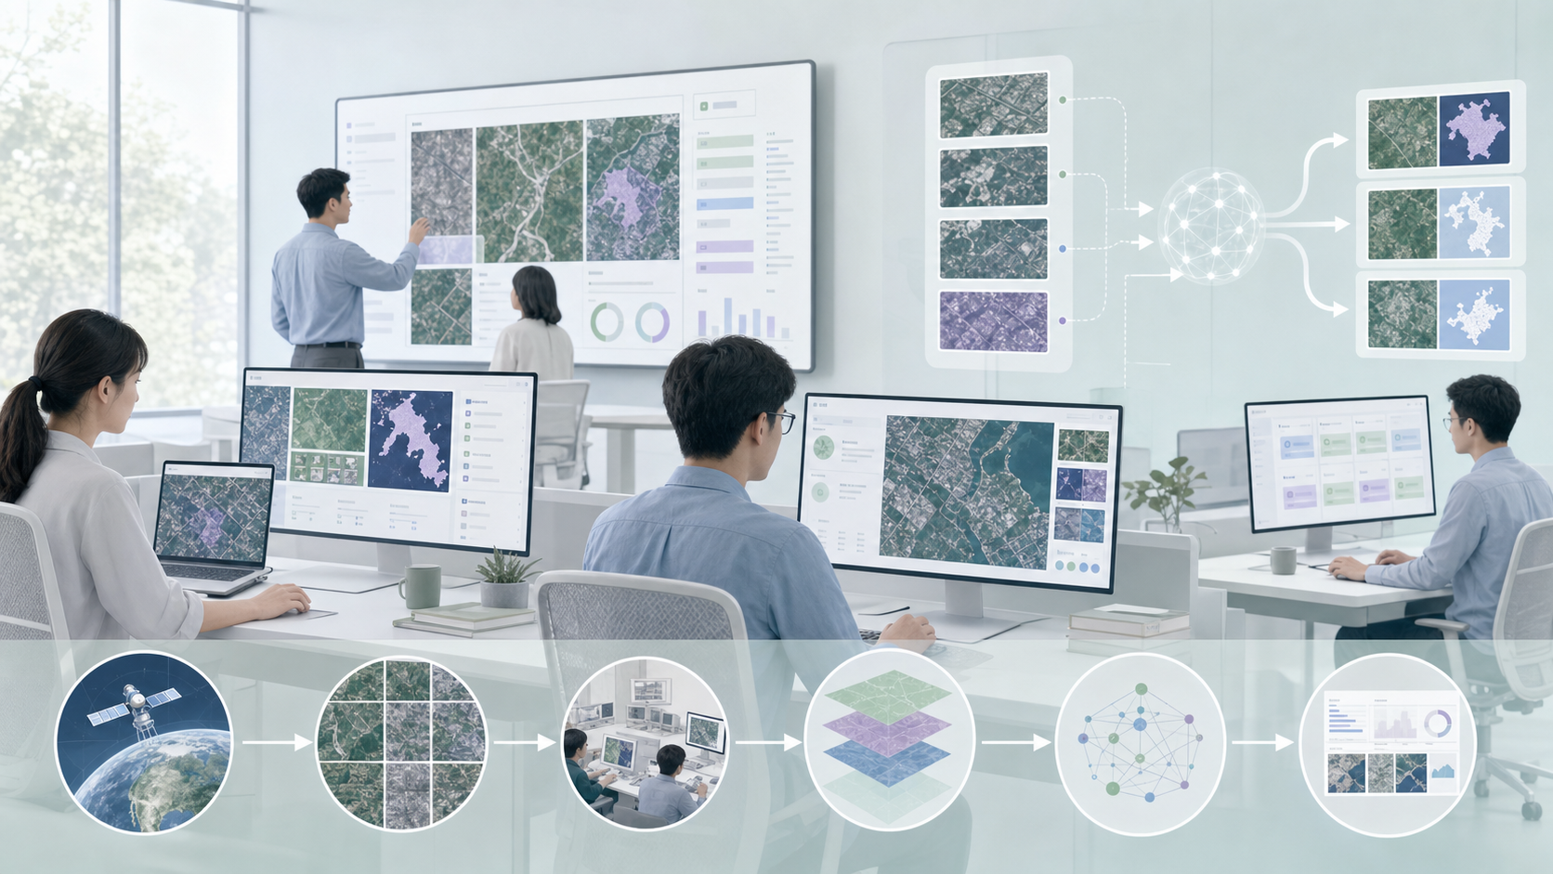
07
真实痛点 1：遥感项目公司不是缺项目，而是项目越多越像人力外包
今天怎么做
施工、农用地、违建、裸地等项目各开一条流程。
真正痛点
多项目并行、人手不够；标注和质检成本高；跨区域迁移不稳定。
玄女价值
区域地理嵌入底座 + 少样本适配 + 变化候选和图斑预筛。
玄女卖的不是一张图，而是把项目制遥感交付的重复劳动压缩成可复用的模型资产。
玄女科技商业计划书 v0.3｜按 22 页内容稿重制
07

Slide 8

08
真实痛点 2：政府不是缺卫星图，而是缺能进入流程的变化证据链
疑似图斑
→
外业核查
→
举证判定
→
整改复核
→
归档闭环
痛点
图斑多、专项任务交叉、时间集中、遥感结果不能直接执法。
玄女
图斑优先级、变化类型理解、历史过程证据链、冲突点提示。
玄女科技商业计划书 v0.3｜按 22 页内容稿重制
08

Slide 9
09
真实痛点 3：普通地块用户不想学遥感，只想知道自己的地有没有异常
27%
2023 年美国农场/牧场使用精准农业实践
今天
玄女
定位
人工巡查、拍照反馈、一次性报告；不会处理专业遥感图层。
圈定地块，监测硬化、堆土、棚房、道路、积水、作物异常。
不是近期主收入，但说明地理嵌入能让遥感能力普惠化。
圈地块
→
自动监测
→
异常提醒
→
证据包
玄女科技商业计划书 v0.3｜按 22 页内容稿重制
09

Slide 10

10
真实痛点 4：高校和科研团队有想法，但数据工程吃掉研究周期
今天
下载、配准、裁切、标注、转换格式、跑环境；样本制作本身就是大工程。
痛点
数据准备比算法研究更耗时；小团队缺算力；跨区域复现难。
玄女
现成地理嵌入、预标注、变化候选、难例检索、少样本微调。
玄女科技商业计划书 v0.3｜按 22 页内容稿重制
10

Slide 11
11
从四类用户出发，我们的核心问题是什么？
B 端
政府
科研 / 地块
项目越多，越依赖人力交付。
图斑越多，越需要证据链。
想用遥感，但数据工程太重。
我们如何把爆发式增长的地球观测数据转化为可复用的地理智能底座，让不同用户不再为每个遥感任务重复采购、标注、建模和计算？
玄女科技商业计划书 v0.3｜按 22 页内容稿重制
11

Slide 12
12
玄女的答案：先生成地理嵌入，再服务下游任务
多源观测
→
地理嵌入
→
任务组件
→
变化候选
→
业务交付
近期任务
扩展能力
施工工地 / 建筑变化
缺失模态补齐
农用地 / 违法用地线索
地理检索
垃圾裸地 / 灾害线索
地理问答
先把地球变成机器能复用的表示，再让所有任务调用这个表示。
玄女科技商业计划书 v0.3｜按 22 页内容稿重制
12

Slide 13
13
地理嵌入是遥感行业的 token 层
文本智能
地球智能
文本 → token → 理解 / 检索 / 生成
地球观测 → 地理嵌入 → 变化检测 / 分类 / 预测 / 问答
GPT 先把文本转成 token，才能进行理解、检索、生成；玄女先把地球观测转成地理嵌入，才能进行变化检测、分类、预测和问答。
商业航天解决“看见地球”，地理嵌入解决“理解地球”。
玄女科技商业计划书 v0.3｜按 22 页内容稿重制
13

Slide 14
14
一次嵌入，多任务复用，改变遥感交付的成本曲线
传统模式
玄女模式
总成本 ≈ 任务数 ×（数据处理 + 标注 + 建模 + 推理 + 核查 + 报告）
总成本 ≈ 区域底座成本 + 任务数 ×（少量样本 + 轻量适配 + 核查报告）
时间
算力 / 存储
人力
跳过重复数据工程。
复用底座和中间表征。
从逐图解译转向重点审核。
第一个任务验证价值，第二个任务开始复用；任务越多，底座越值钱。
玄女科技商业计划书 v0.3｜按 22 页内容稿重制
14

Slide 15
15
产品形态：不是一个模型，而是城市地理智能底座
地理嵌入底座
任务组件库
业务交付层
按区域、按月份持续生成地理嵌入。
施工、建筑、农用地、违法用地、垃圾、灾害、生态。
图斑、证据链、报告、接口、驾驶舱。
客户
产品
政府 / 新区
年度变化监测
遥感公司
任务库授权 / 接口
学校科研
嵌入数据集 / 开发生态
地块用户
异常提醒 / 证据报告
玄女科技商业计划书 v0.3｜按 22 页内容稿重制
15

Slide 16
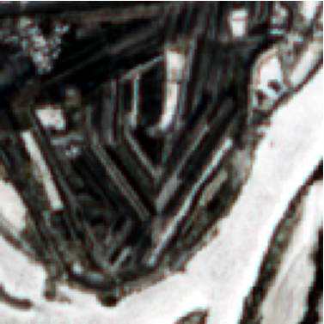
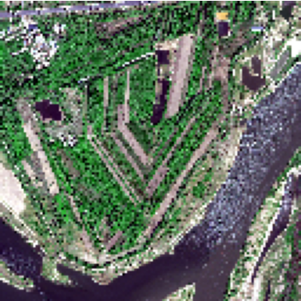
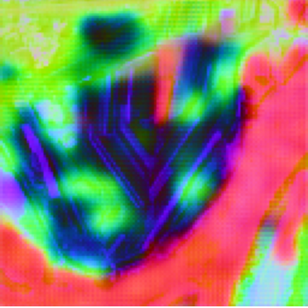
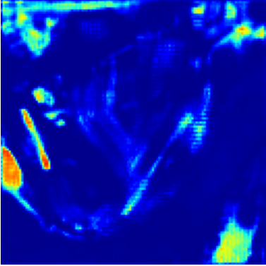
16
样板 1：哈尔滨新区，用于验证“一区多任务复用”
S2 影像
高分光学
地理嵌入
预测概率
验证什么
一个区域生成月度地理嵌入；同一套表征支撑施工、建筑、农用地、垃圾/裸地等任务。
区域底座
→
施工
→
建筑变化
→
农用地
→
异常变化
玄女科技商业计划书 v0.3｜按 22 页内容稿重制
16

Slide 17
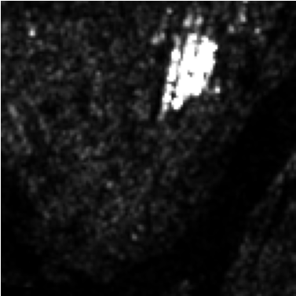
17
样板 2：海淀区，用于验证复杂城市纹理和高分模态融合
验证任务
高密度城市空间、小目标、复杂边界；高分光学 / 高分 SAR 与低分时序融合。
输出证据
高分影像、标注样本、模型输出与人工标注对比、模态增强前后差异。
海淀页当前用已有高分样例占位；后续可替换为真实海淀最佳 patch。
玄女科技商业计划书 v0.3｜按 22 页内容稿重制
17

Slide 18

18
样板 3：雅江，用于验证极端地形、灾害场景和缺失模态补齐
复杂性
山地峡谷、河谷、灾害风险、施工扰动；光学云雾遮挡和模态缺失。
验证任务
滑坡、崩塌、堰塞湖、施工扰动候选；光学缺失时用 SAR / 时序补齐。
需要补充
真实雅江数据目录、云遮挡样例、缺失模态补齐结果、人工核查命中率。
玄女科技商业计划书 v0.3｜按 22 页内容稿重制
18

Slide 19
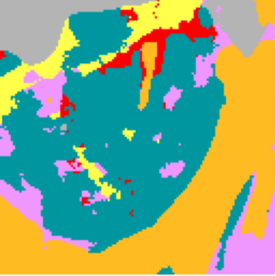
19
能力展示：嵌入、补齐、时序、多任务迁移
原始影像
地理嵌入
预测概率
土地覆盖
四类能力
核心判断
地理嵌入｜缺失模态补齐｜多源时序理解｜下游迁移
玄女的核心不是某个任务准确率，而是一个表征可以服务多少任务。
玄女科技商业计划书 v0.3｜按 22 页内容稿重制
19

Slide 20
20
为什么我们能做：多源时空地理嵌入模型架构
多源输入
→
时空对齐
→
编码器
→
地理嵌入
→
任务头
多源输入
稳定表征
下游适配
S2、S1、Landsat、高分光学、高分 SAR、DEM、气象。
学习同一地点在不同时间、传感器下的地物表示。
支持重建、补齐、变化检测、分类、分割。
我们不是把多源影像简单拼接，而是让模型学习同一地点在不同时间、不同传感器下的稳定表征。
玄女科技商业计划书 v0.3｜按 22 页内容稿重制
20

Slide 21
21
商业模式：先用标杆项目拿信任，再用底座和任务库拿复用收入
近期
中期
长期
标杆项目交付：哈尔滨新区、海淀、雅江；政府/园区/重大工程年度监测。
城市级地理嵌入底座订阅；多任务组件库授权；接口调用；私有化部署。
数据方接入和分成；学校/开发者生态；地理智能应用市场。
政府合同是压舱石，B 端授权是现金流，接口和生态是放大器。
玄女科技商业计划书 v0.3｜按 22 页内容稿重制
21

Slide 22
22
融资 5000 万：把技术样板推成商业样板
5000 万
18 个月
5-8 个
融资金额
样板和商业化周期
可复用下游任务
里程碑
目标
城市级样板
哈尔滨新区多任务连续监测
补充场景
海淀复杂城市 / 雅江复杂地形
商业结果
1-2 个年度服务或 B 端授权意向 / 订单
交付能力
接口、任务库、报告流程可演示
这轮融资不是为了做一组模型指标，而是为了证明地理嵌入底座可以规模化交付。
玄女科技商业计划书 v0.3｜按 22 页内容稿重制
22

